Slide 1

BUSINESS REPORT 2018

Slide 2
CONTENTS
1
2
3
4
需求分析
小组分工
项目特色
技术难点

Slide 3
01
需求分析

Slide 4

需求分析
01
市场现状
02
市场细分
03
产品简介

Slide 5
市场现状
中国可谓是美食大国，“饮食文化”是中国传统文化的重要组成部分之一。人们对于美食的追捧热度始终不减，自央视出品美食类记录片《舌尖上的中国》后，美食行业也受此推动而快速崛起。随着互联网的普及，催生了不少菜谱类APP、美食直播、短视频、新媒体平台的诞生，视频图文教做菜、分享美食、交流心得、在线商城购买食材成为美食行业的新玩法。
速途研究院分析师团队通过对国内美食APP行业相关数据的收集整理，结合用户调研，分析讨论移动美食行业发展态势。
随
当下，不少美食APP均兼备做菜教学、美食资讯、购物商城、交流学习等多种功能，深受美食爱好者的追捧。随着多款各具特色的美食APP涌现，该市场呈现出一番稳步发展的格局。

Slide 6
市场现状
如今，大多生活在城市中的年轻人无论是受生活节奏还是习惯的影响，不会做饭成为一种普遍现象，而受到健康生活概念的传播，自己动手制作美食成为新风尚。通过美食APP可以获取做菜的视频、图文教程，甚至可以通过商城直接获得菜谱中所需食材。调查数据显示，在使用美食APP的用户中，有49%是喜欢做菜，想通过APP交流提升厨艺，42%想学习做菜，36%的用户想了解三餐营养搭配知识，33%的用户使用美食APP主要是为了方便购买食材。
数据显示，自2013年起，美食APP用户规模呈现出增长态势，其中2014年增长速度较快，为2850万，增长率为46.2%，随后增速放缓，2016年较2015年增长700万，增长率为19.4%，预计2018年，美食APP用户规模将超过5200万人。作为一个拥有千万级用户的市场，依旧还有很多可供挖掘的潜力。

Slide 7
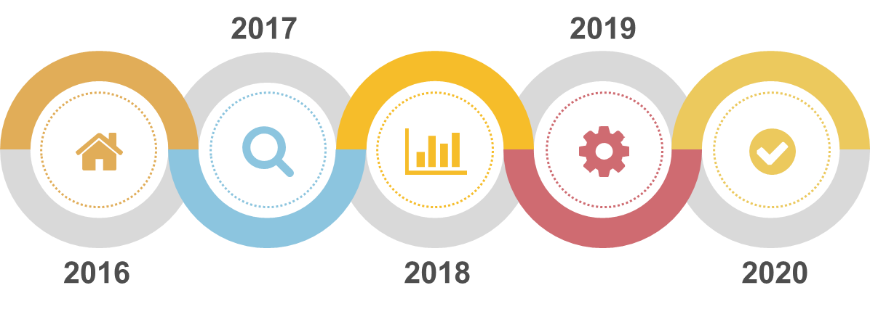
市场现状
美食APP用户规模
呈现出增长态势
增长速度放慢
增长率为19.4%
美食用户将有望超过5800万
增长速度较快，为2850万
增长率为46.2%
增长速度再次加快

Slide 8

市场细分
美食公众号
美食直播
美食短视频
美食App和美食类网站

Slide 9

产品简介
选择推荐
推荐算法为用户生成具体食谱推荐和相关用
户已发布动态推荐到首页
01
膳食计划
根据用户键入的相关参数调用算法为用户匹配
并输出科学健康的膳食计划
02
03
动态发布
用户可以发布动态，并且可以对要发布的动态
进行相应的权限设置。对于已经发布的动态
系统仍然为用户提供了相应的操作权限（用户可以对他人的动态进行浏览）

Slide 10
产品简介
04
用户交流
通过用户口味等相关选择系统自动向用户推荐相似度
高的用户。用户与用户之间提供关注等功能，用户可
以通过会话窗口进行实时交流
05
系统设置
用户可以通过系统提供的权限对账户的相关信息进行管理。
用户可以通过系统私信就软件有关的问题向管理员提出改进建议。

Slide 11
02
小组分工

Slide 12

小组分工
（组长）陈翔
史雪瑶
孙婷婷
网站框架&整体功能设计
登录注册，健康页，首页
地图搜索展示
美食推荐系统实现
话题评论专题动态发布
后台管理页面的开发
话题专题社区页面开发
后台数据库增删改查
前端个人中心页面以
及菜谱页面的编写等

Slide 13

小组分工
尹志强
闫静俞
李少毅
前端甄选页面以及
秒杀页面的编写
后台管理页面的开发
爬虫、推荐算法编写
前端甄选详情页面以及健
康页面的编写
登录注册UI设计
页面BUG的检查

Slide 14
03
项目特色

Slide 15
项目特色
健康膳食
推荐算法
动态发布
地图定位

Slide 16
项目特色
动态发布
健康膳食
地图定位
推荐系统
用户登陆后
进入话题页面
在页面左侧
动态全部显示，右侧
用户可实时发布话题
用户进入健康页面
可浏览网站筛选出的
健康专题内容
自主选择健康膳食
进行浏览学习
用户进入后可跳转到
周边页面，用户可以利用
站内地图搜索自己
感兴趣的城市和美食，
位置将会自动显示
用户可登录推荐系统
进行推荐内容的浏览
还可对每个店铺进行评分
评分越高，
显示位置将越靠前
01
02
03
04

Slide 17
04
技术难点
整个网站的难点主要在于推荐系统的实现
推荐系统采用的是基于物品的CF（Item CF）原理的协同过滤算法
搜现为了获取足够的美食店铺数据，我么你用Python爬虫，从网站
爬取大量美食信息，其中包括美食店铺的评分，最大的难点在于
对网页源代码的分析，通过正则表达式获取url，可能匹配不到，也可能
匹配过多。再有就是对协同过滤算法的学习和应用。
这里我们用到了Mahout推荐算法，是基于Hadoop的分布式算法实现

Slide 18
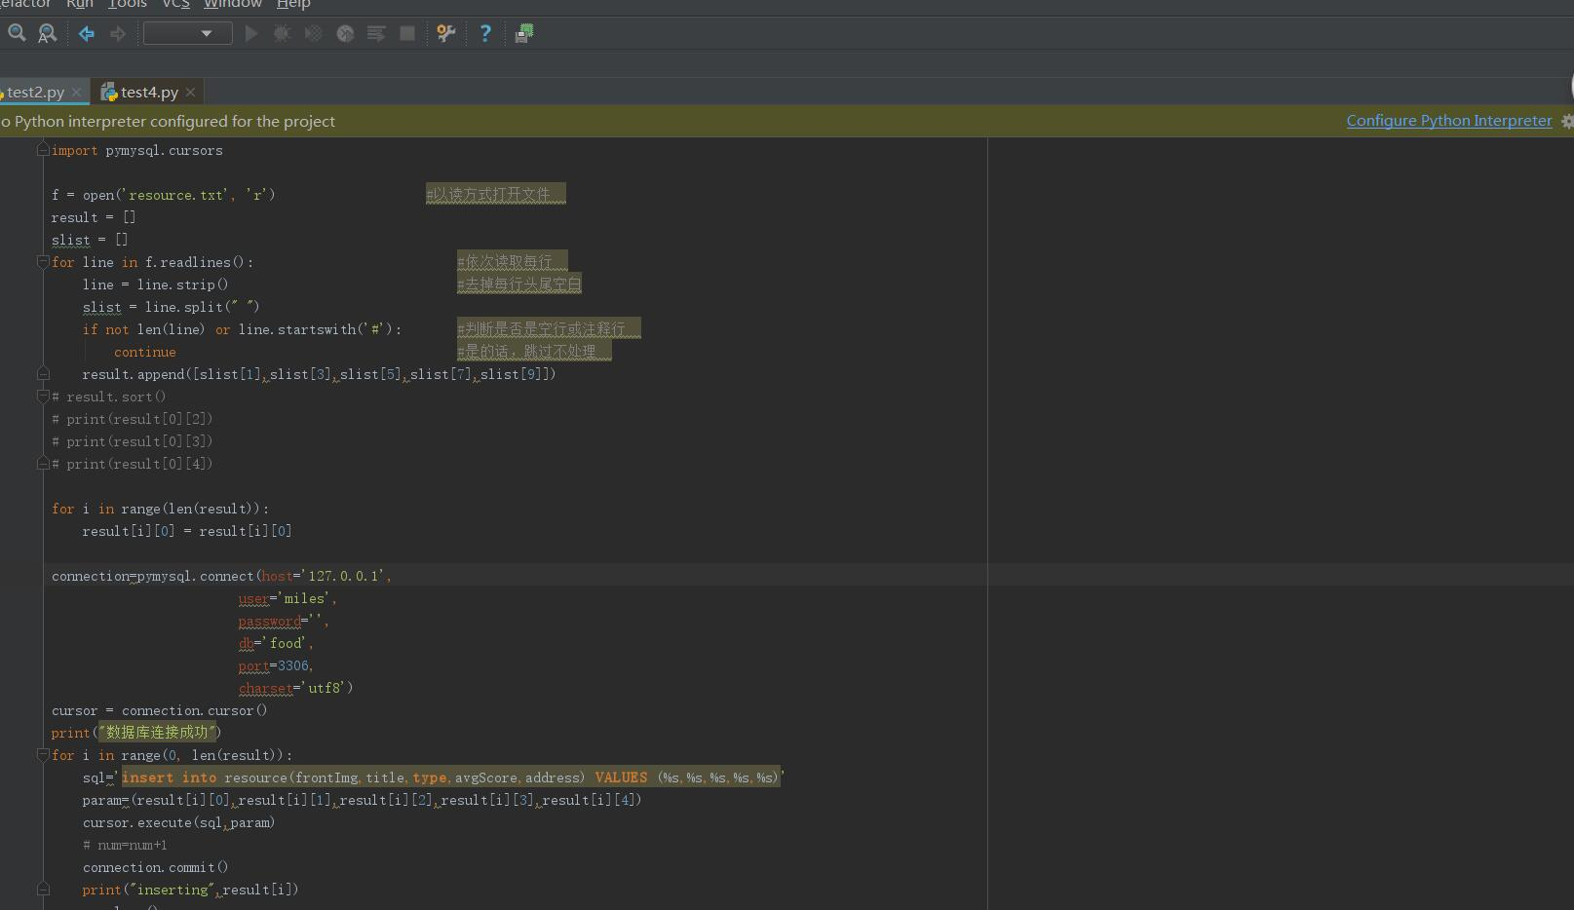
技术难点
关于爬取数据：
我们爬取的是美团网站的饭店数据
包括商家的图片，名称，评分，
地址等信息
整个项目没使用scrapy，bs4，比较原生简单，

Slide 19

关于推荐算法
基于用户的 CF 的基本思想相当简单，基于用户对物品的偏好找到相邻邻居用户，然后将邻居用户喜欢的推荐给当前用户。计算上，就是将一个用户对所有物品的偏好作为一个向量来计算用户之间的相似度，找到 K 邻居后，根据邻居的相似度权重以及他们对物品的偏好，预测当前用户没有偏好的未涉及物品，计算得到一个排序的物品列表作为推荐。图 2 给出了一个例子，对于用户 A，根据用户的历史偏好，这里只计算得到一个邻居 – 用户 C，然后将用户 C 喜欢的物品 D 推荐给用户 A。

Slide 20

CF协同过滤
基于item的协同过滤，通过用户对不同item的评分来评测item之间的相似性，基于item之间的相似性做出推荐。简单来讲就是：给用户推荐和他之前喜欢的物品相似的物品。
基于物品的 CF 的原理和基于用户的 CF 类似，只是在计算邻居时采用物品本身，而不是从用户的角度，即基于用户对物品的偏好找到相似的物品，然后根据用户的历史偏好，推荐相似的物品给他。从计算的角度看，就是将所有用户对某个物品的偏好作为一个向量来计算物品之间的相似度，得到物品的相似物品后，根据用户历史的偏好预测当前用户还没有表示偏好的物品，计算得到一个排序的物品列表作为推荐对于物品 A，根据所有用户的历史偏好，喜欢物品 A 的用户都喜欢物品 C，得出物品 A 和物品 C 比较相似，而用户 C 喜欢物品 A，那么可以推断出用户 C 可能也喜欢物品 C。

Slide 21
BUSINESS REPORT 2018
感謝大家的觀看

